Slide 1
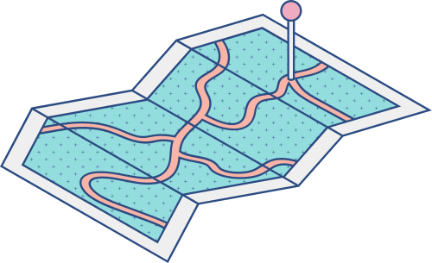







Futuro de la Educación en Ecuador.

Slide 2



Introducción
Descripción del sistema actual: La educación en Ecuador ha estado en constante evolución, con reformas que han buscado mejorar la calidad y el acceso. Sin embargo, persisten desafíos significativos, como la desigualdad y la infraestructura deficiente.
Importancia del tema: Analizar el futuro de la educación es crucial para preparar a los estudiantes para un mundo en constante cambio, donde las habilidades tecnológicas y sociales son cada vez más valoradas.

Slide 3
Tendencias Globales en Educación
- Tecnología en el aula: La integración de tecnologías digitales, como plataformas de aprendizaje en línea y herramientas interactivas, ha transformado la enseñanza. La pandemia aceleró esta tendencia, mostrando la necesidad de adaptabilidad en el aprendizaje.
- Educación personalizada: El uso de datos y análisis permite personalizar la educación, ajustando los métodos de enseñanza a las necesidades específicas de cada estudiante, lo que ha demostrado mejorar la motivación y el rendimiento académico.

Slide 4



Retos Actuales en Ecuador
Desigualdad en el acceso
Infraestructura deficiente
  Existe una brecha significativa entre las áreas urbanas y rurales, donde las escuelas rurales a menudo carecen de recursos básicos. Esto crea una disparidad en las oportunidades educativas.
  Muchas escuelas no cuentan con instalaciones adecuadas, como acceso a internet, bibliotecas y materiales didácticos. Esta situación limita la calidad de la educación que se puede brindar.

Slide 5
Oportunidades de Mejora
Inversión en tecnología educativa
Capacitación docente
  La formación continua de los educadores es esencial. Proporcionar recursos y formación sobre nuevas metodologías y tecnologías puede ayudar a los docentes a adaptarse a las necesidades cambiantes del aula.
  Mejorar la infraestructura tecnológica en las escuelas puede facilitar el acceso a recursos de calidad y fomentar el aprendizaje en línea, permitiendo a los estudiantes acceder a una educación más rica y variada.

Slide 6

Iniciativas Gubernamentales y Políticas Públicas
Programas de mejora
Políticas inclusiva
El Plan Decenal de Educación es uno de los esfuerzos del gobierno para mejorar la calidad educativa, buscando garantizar el acceso y la equidad en la educación.
La promoción de políticas que aseguren la educación para todos, sin importar su origen socioeconómico, es fundamental para alcanzar una sociedad más equitativa.

Slide 7


Rol de la educación en la construcción de una sociedad inclusiva.
Definición de una sociedad inclusiva
Función de la educación
Una sociedad inclusiva es aquella que valora la diversidad y busca garantizar que todos sus miembros tengan igualdad de oportunidades. La educación es un pilar fundamental para lograr esta inclusión.
La educación ayuda a derribar barreras sociales y a fomentar la cohesión entre diferentes grupos, promoviendo un sentido de comunidad y pertenencia.

Slide 8
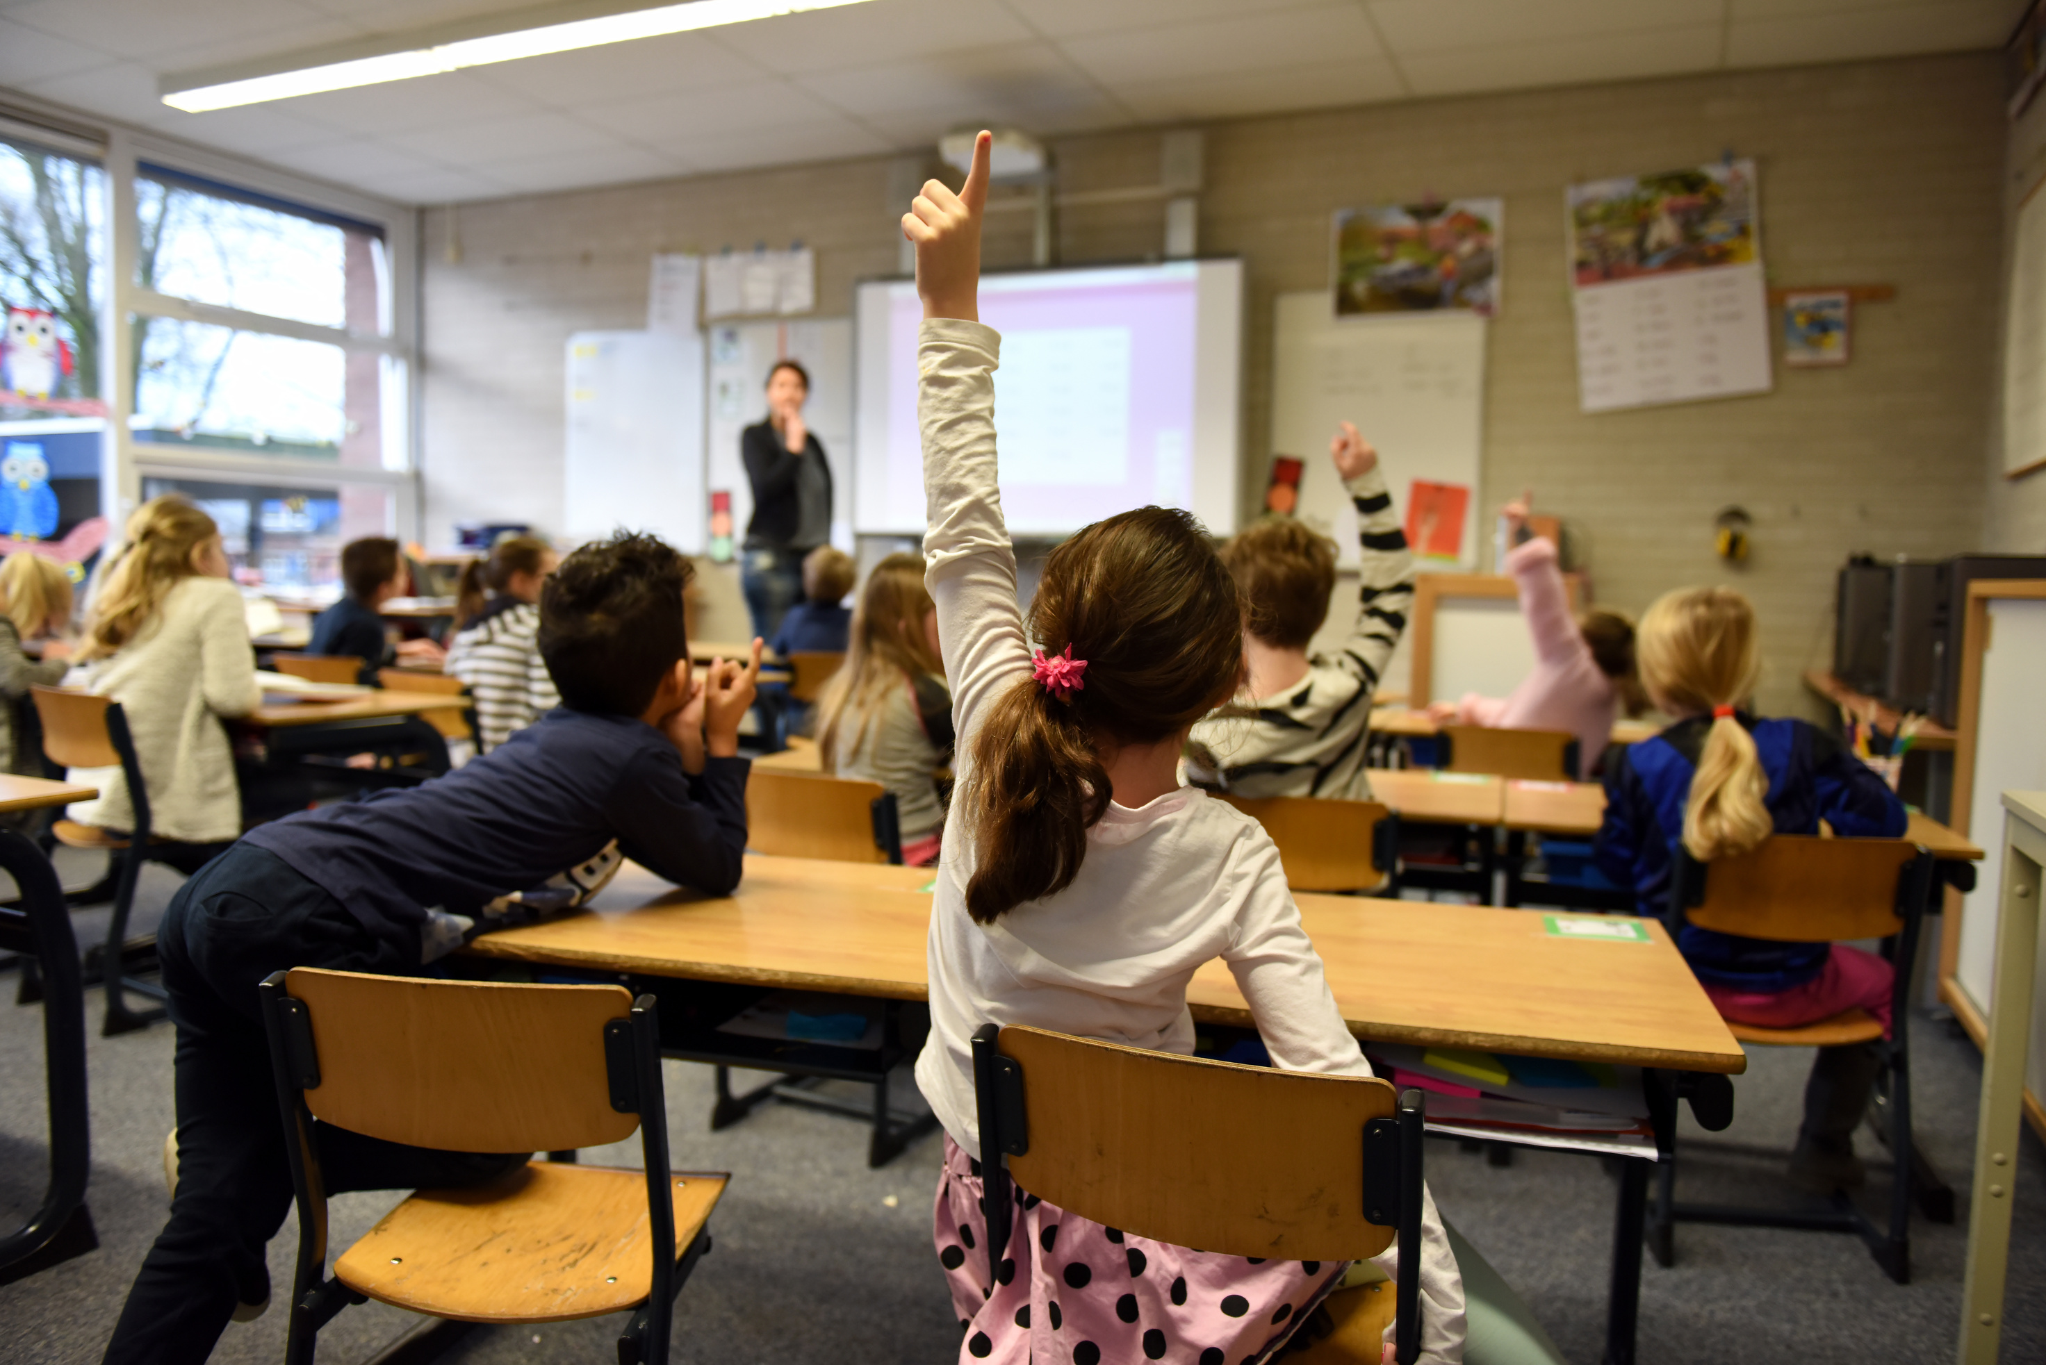
Educación como Agente de Cambio
- Promoción de valores inclusivos: Las escuelas deben enseñar a los estudiantes la importancia de la diversidad, el respeto y la empatía, formando así ciudadanos responsables que valoren la inclusión.
- Currículo inclusivo: Incluir en el currículo temas sobre diversidad cultural, género y capacidades diferentes es esencial para sensibilizar a los estudiantes desde una edad temprana.
Reducción de Desigualdades
- Acceso igualitario: Asegurar que todos los estudiantes, sin importar su contexto socioeconómico, tengan acceso a una educación de calidad es vital para combatir la pobreza y la exclusión social.
- Apoyo a grupos vulnerables: Implementar programas específicos para estudiantes con discapacidades o en situaciones de riesgo es fundamental para garantizar que nadie se quede atrás.

Slide 9
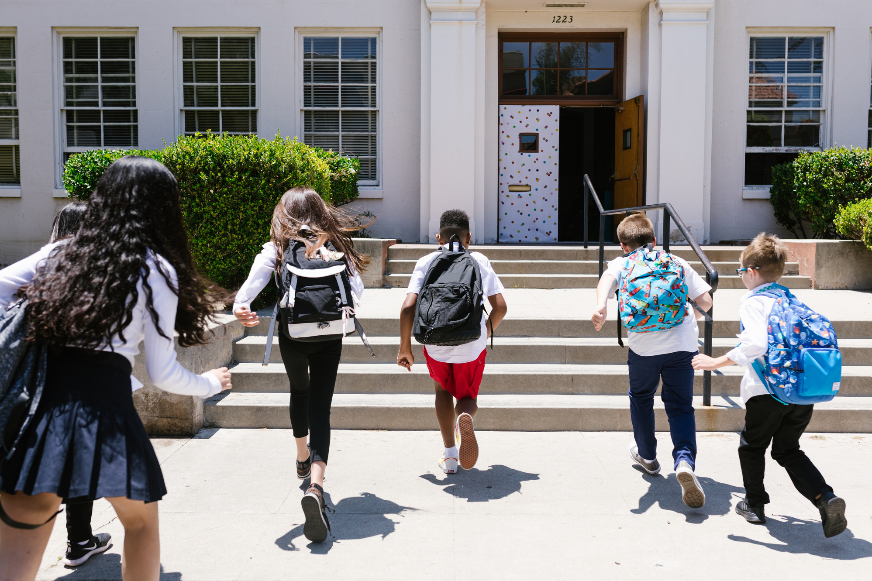
Educación para la participación
Fomentar habilidades que promuevan la participación activa de los estudiantes en la sociedad, como el pensamiento crítico y la resolución pacífica de conflictos, es esencial para el desarrollo de una ciudadanía activa.
Formación de Ciudadanos Activos
Conciencia social:
Educar sobre derechos y responsabilidades ayuda a formar ciudadanos comprometidos con el bienestar de su comunidad y la construcción de una sociedad más justa.

Slide 10
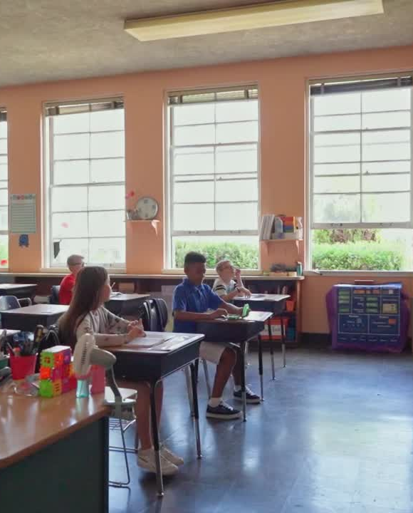
Colaboración Comunidad-Escuela
- Involucrar a la comunidad: Las escuelas pueden actuar como centros de encuentro y colaboración, donde se aborden problemas locales y se fortalezcan las relaciones comunitarias.
- Participación de padres y tutores: Fomentar la implicación activa de las familias en el proceso educativo fortalece el vínculo entre la escuela y la comunidad, beneficiando el desarrollo integral del estudiante.

Slide 11



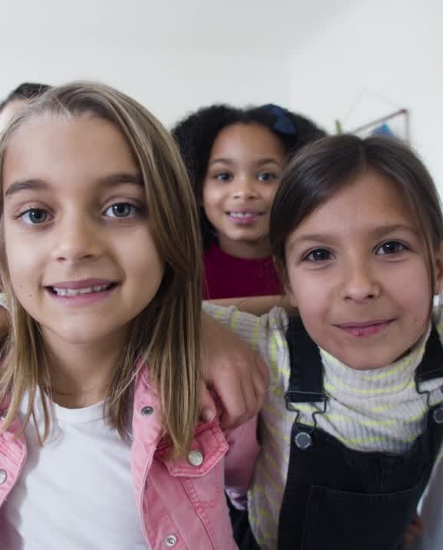

Perspectiva Global
- Intercambio cultural: Facilitar programas de intercambio y experiencias internacionales amplía la perspectiva de los estudiantes, promoviendo el entendimiento y el respeto por otras culturas.
- Educación para la paz: La promoción de la paz y la resolución de conflictos a través de la educación es crucial para construir sociedades más justas y equitativas.

Slide 12



